Slide 1

빅데이터 분석 프로젝트
- 버스 이용자 수와 관련된 요인 분석 -
박우빈
20171413
정보통계보험수리학과

Slide 2

CONTENTS
분석 설계
- 분석 주제
- 분석 배경 및 필요성
- 문제 정의
- 분석 데이터
- 분석 계획
2. 분석 방법
- 사용 데이터
- 분석 방법
3. 분석 결과
- 분석 결과
- 분석 요약

Slide 3
분석 설계

Slide 4


1. 분석 설계
분석 주제
버스 탑승인원이 어떤 요인의 영향을 받는지 찾고자 함.
.
?

Slide 5
1. 분석 설계
분석 배경 및 필요성
분석 배경
- 특정 시기 혹은 장소와 관련될 때 버스 이용자 수가 어떻게 변화하는지 알고자 함.
- 일별 버스 이용자 수가 어떤 요인의 영향을 받는지 이해하고자 함.
분석 필요성
특정 버스 노선은 빈 버스 운행이 많음.
버스 이용자 수와 관련된 요인을 찾고, 버스 운행 간격, 운행 대수 조정.

Slide 6
1. 분석 설계
문제 정의
문제 정의
날씨, 시간, 상권, 위치, 인구, 오염도 등과 버스 탑승량의 가설을 설정. Ex) 바람이 불지않고, 기온이 높으면 버스 탑승량이 증가한다.
가설을 시각화와 검증을 통해 확인.
- 버스 탑승량과 관련된 변수를 찾고 버스 운행을 유연하게 조정 가능.

Slide 7
1. 분석 설계
분석 데이터
분석 데이터
공공 데이터 포털 – 서울특별시 미세먼지 대피소
공공 데이터 포털 – 서울특별시_시간별 (초)미세먼지
공공 데이터 포털 – 소상공인시장진흥공단_상가(상권)정보
기상청 – 종관 기상 관측 자료
서울특별시 – 서울생활인구 데이터

Slide 8
1. 분석 설계
분석 계획
분석 계획
Folium을 사용한 시각화.
필요에 따라 위치 군집 분석.
T-test, Chisquare 가설 검정.

Slide 9
분석 방법

Slide 10
2. 분석 방법
사용 데이터
사용 데이터
2015~2020 버스노선별_정류장별_시간대별_승하차_인원_정보 데이터
20220429기준_서울시 정류소 리스트 데이터
서울 특별시_시간별(초)미세먼지 데이터
소상공인시장진흥공단_상가(상권)정보 데이터
서울시 주민등록인구 (구별) 통계 데이터
서울시 건축허가 통계 데이터
지하철 역 위도, 경도 데이터

Slide 11
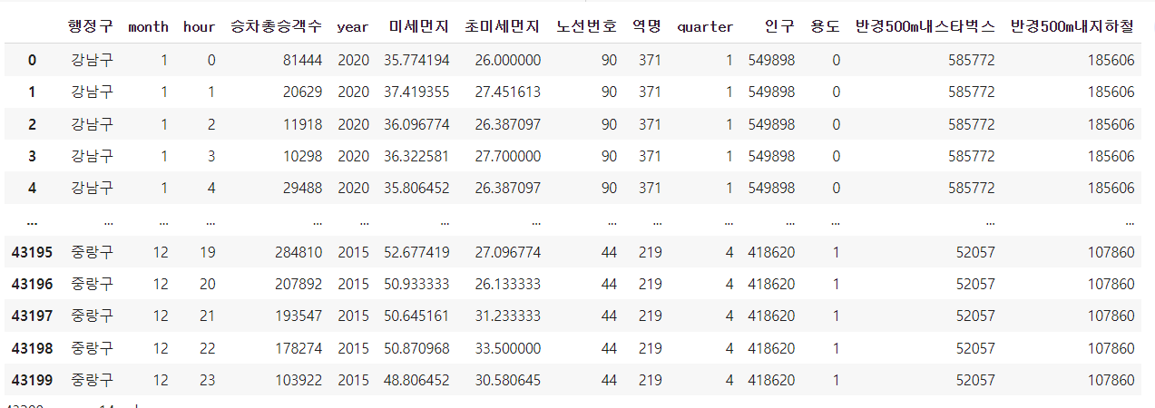
2. 분석 방법
사용 방법
사용 방법
사용 데이터 필요 변수 병합.
카카오 API를 통한 버스 정류장 행정구 역 지오코딩.
Folium을 통해 반경 거리 위치 정보 수집.
상관관계 분석과 anova 분석.

Slide 12
분석 결과

Slide 13
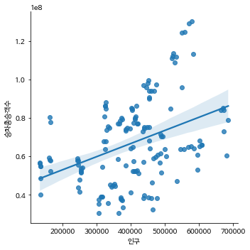

3. 분석 결과
분석 결과
인구 수와 버스 탑승량과 관련이 있을까?
피어슨 상관계수 0.40298로 약한 상관관계가 있음.
따라서 인구 수로 정규화해 분석.

Slide 14
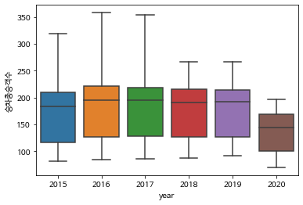
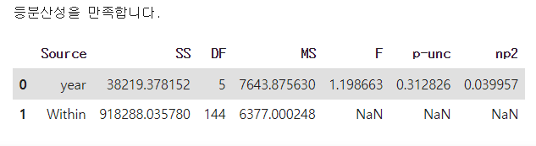
3. 분석 결과
분석 결과
연도 별로 버스 탑승량과 관련이 있을까?
2020년을 제외하고는 연도 별 탑승인원 비슷함.
2020년 있어도 등분산성 만족 anova 분석.
p-value = 0.31 > 0.05 연도별로 버스 탑승량은 유의한 차이가 없음.

Slide 15
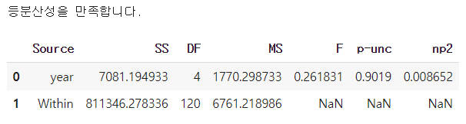
3. 분석 결과
분석 결과
연도 별로 버스 탑승량과 관련이 있을까?
2020년을 제외하고 anova 분석.
P-value = 0.9019
P-value 증가
2020년이 영향을 미치는 것으로 보임.

Slide 16
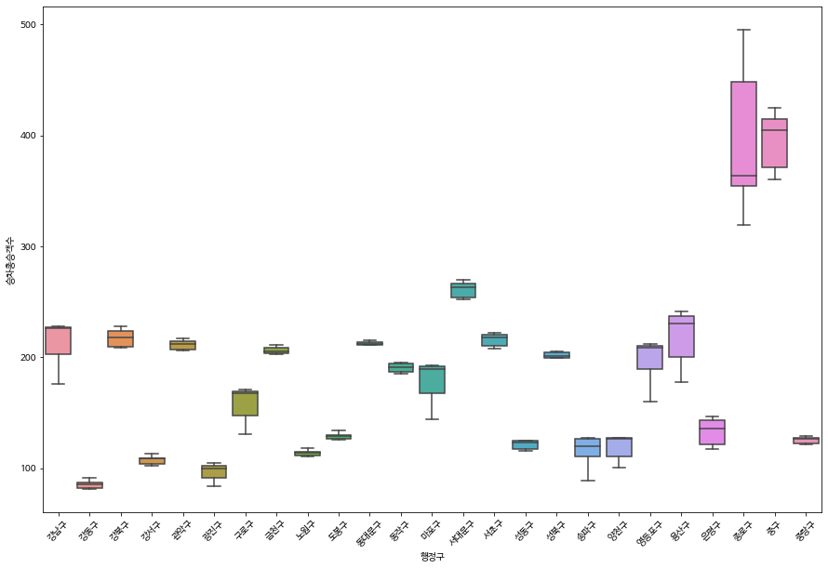
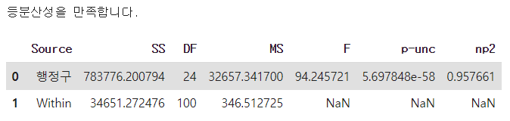
3. 분석 결과
분석 결과
자치구 별 버스 탑승량이 관련이 있을까?
Levene 분석 시 등분산성 만족함.
Anova 분석 시 p-value <0.05
자치구 별 버스 탑승량은 유의한 차이가 있음.

Slide 17
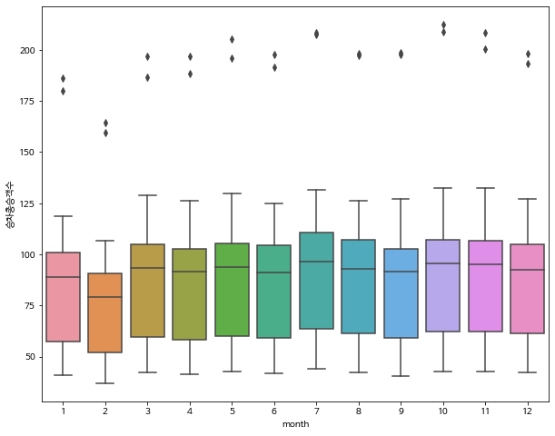
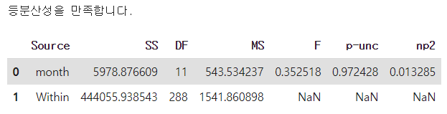
3. 분석 결과
분석 결과
월별로 버스 탑승량과 관련이 있을까?
등분산성 만족함.
P-value 0.972 > 0.05.
월별 버스 탑승량은 유의한 차이가 없음.

Slide 18
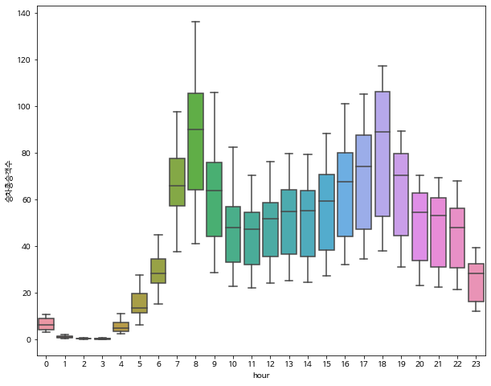
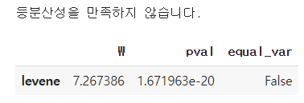

3. 분석 결과
분석 결과
시간별로 버스 탑승량과 관련이 있을까?
등분산성이 성립하지 않음.
등분산성 성립하지 않는 anova 분석 시행.
P-value < 0.05.
시간별 버스 탑승량은 유의한 차이가 있음.
출 퇴근 시간 버스 탑승량 많음.

Slide 19
3. 분석 결과
분석 결과
미세먼지 & 초미세먼지가 버스 탑승량과 관련이 있을까?
미세먼지와 버스 탑승량은 상관관계가 낮음.
미세먼지보다는 초미세먼지가 버스 탑승량과 상관관계가 높음.

Slide 20
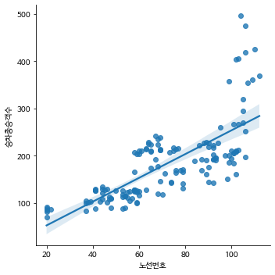
3. 분석 결과
분석 결과
버스 운행 대수와 운행 노선의 개수가 버스 탑승량과 관련이 있을까?
버스 탑승량과 운행 버스량은 0.78로 상관관계가 높음.
버스 탑승량과 운행 노선은 0.03로 상관관계가 없음.

Slide 21
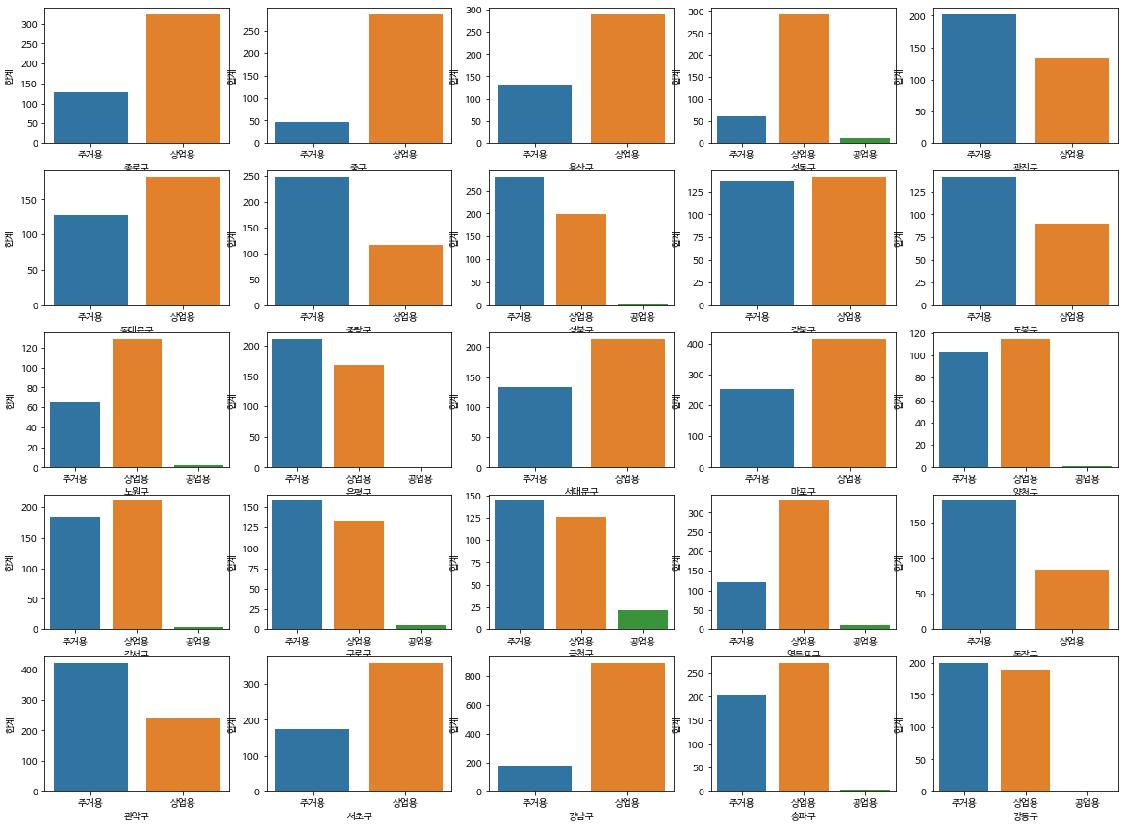
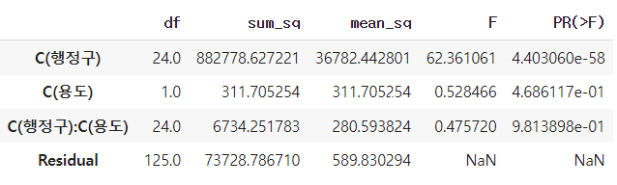
3. 분석 결과
분석 결과
지역 형태와 버스 탑승량과 관련이 있을까?
데이터 특성상 행정구와 이원분산분석 시행.
자치구별 주거지역, 상업지역으로 구분.
주거지역, 상업지역에 따라 버스 탑승량의 차이는 유의하지 않음.

Slide 22
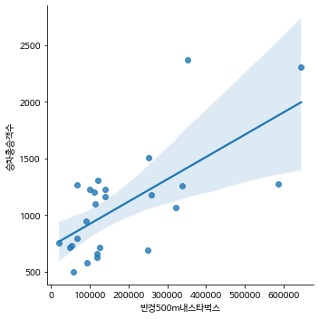
3. 분석 결과
분석 결과
버스 정류장 근처 스타벅스 개수와 버스 탑승량과 관련이 있을까?
버스 정류장 근처 스타벅스 개수와 버스 탑승량의 상관계수는 0.5738로 약한 상관관계를 가지고 있음.

Slide 23
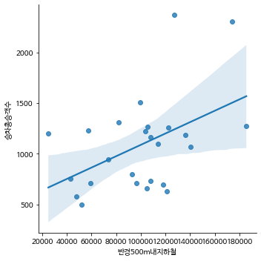
3. 분석 결과
분석 결과
버스 정류장 근처 지하철 역 개수와 버스 탑승량과 관련이 있을까?
버스 정류장 근처 지하철 역의 개수와 버스 탑승량의 상관 계수는 0.35.
약한 상관관계를 가짐.

Slide 24
감사합니다.

